Slide 1
Приложение для iPhone: Отслеживание потребления воды
Мейроян Сурен 401ИС-22

Slide 2
Введение / Проблема
Заголовок: “Почему важно пить воду?”
Кратко:
Человек теряет 2–3 литра воды в день
Недостаток воды → усталость, снижение концентрации, головные боли
Многие забывают пить воду вовремя
Изображение: инфографика “симптомы обезвоживания”

Slide 3
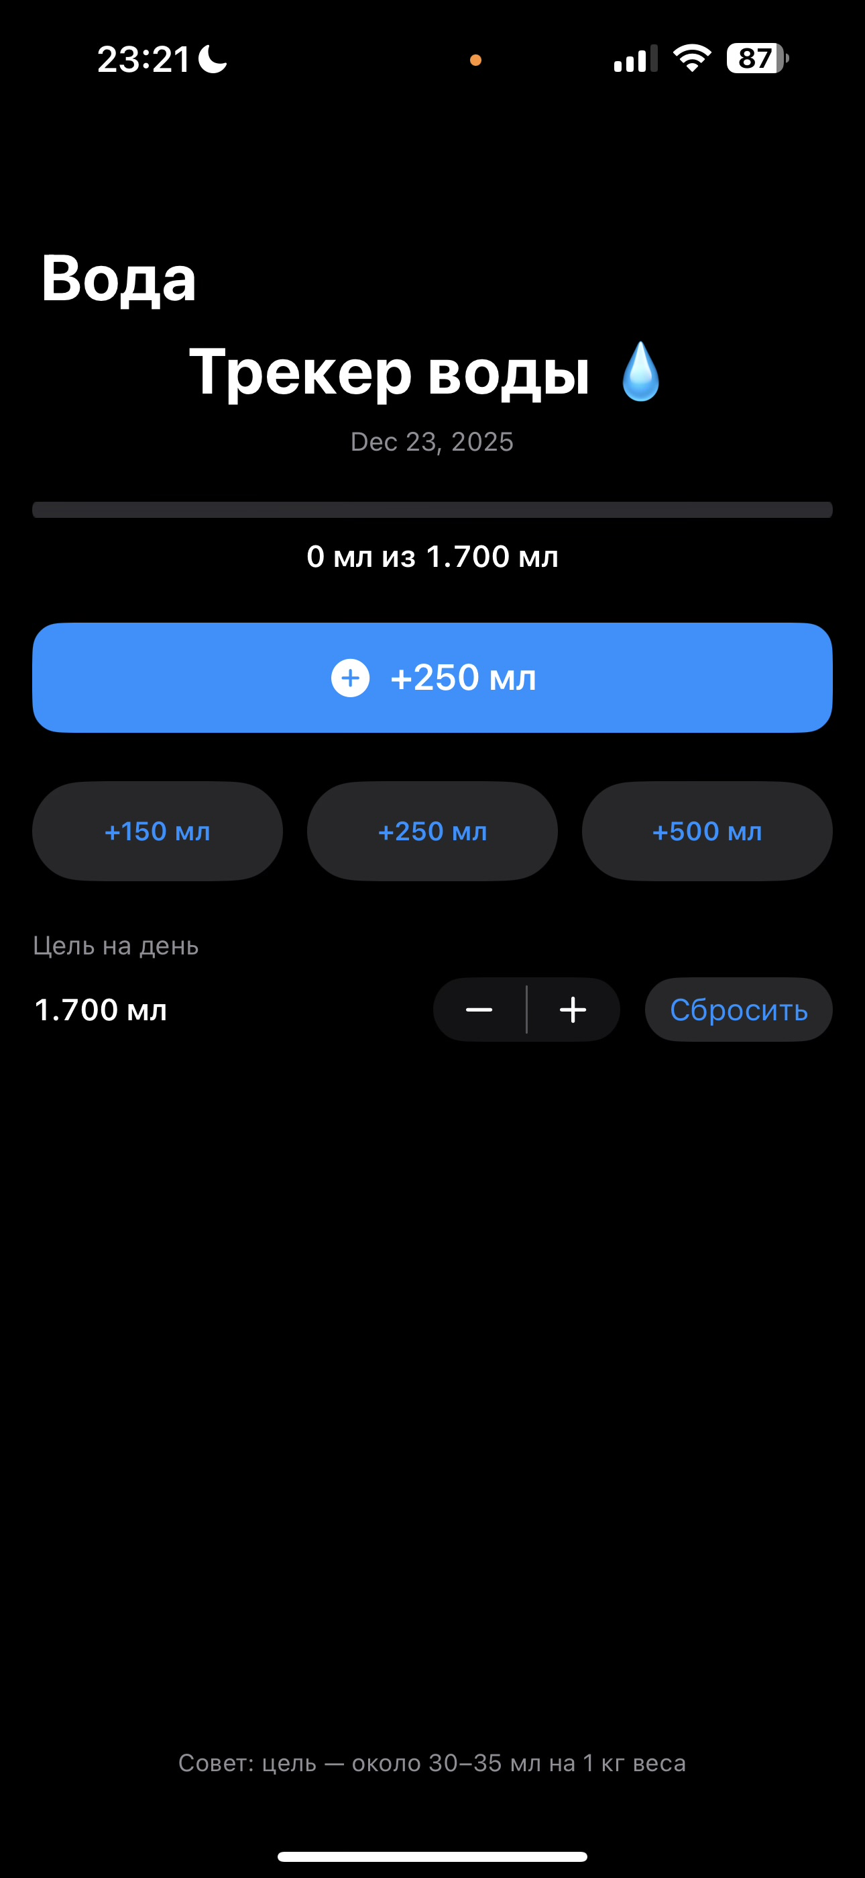
Решение
Напоминания о питье воды
Отслеживание ежедневного потребления
Статистика и прогресс

Slide 4
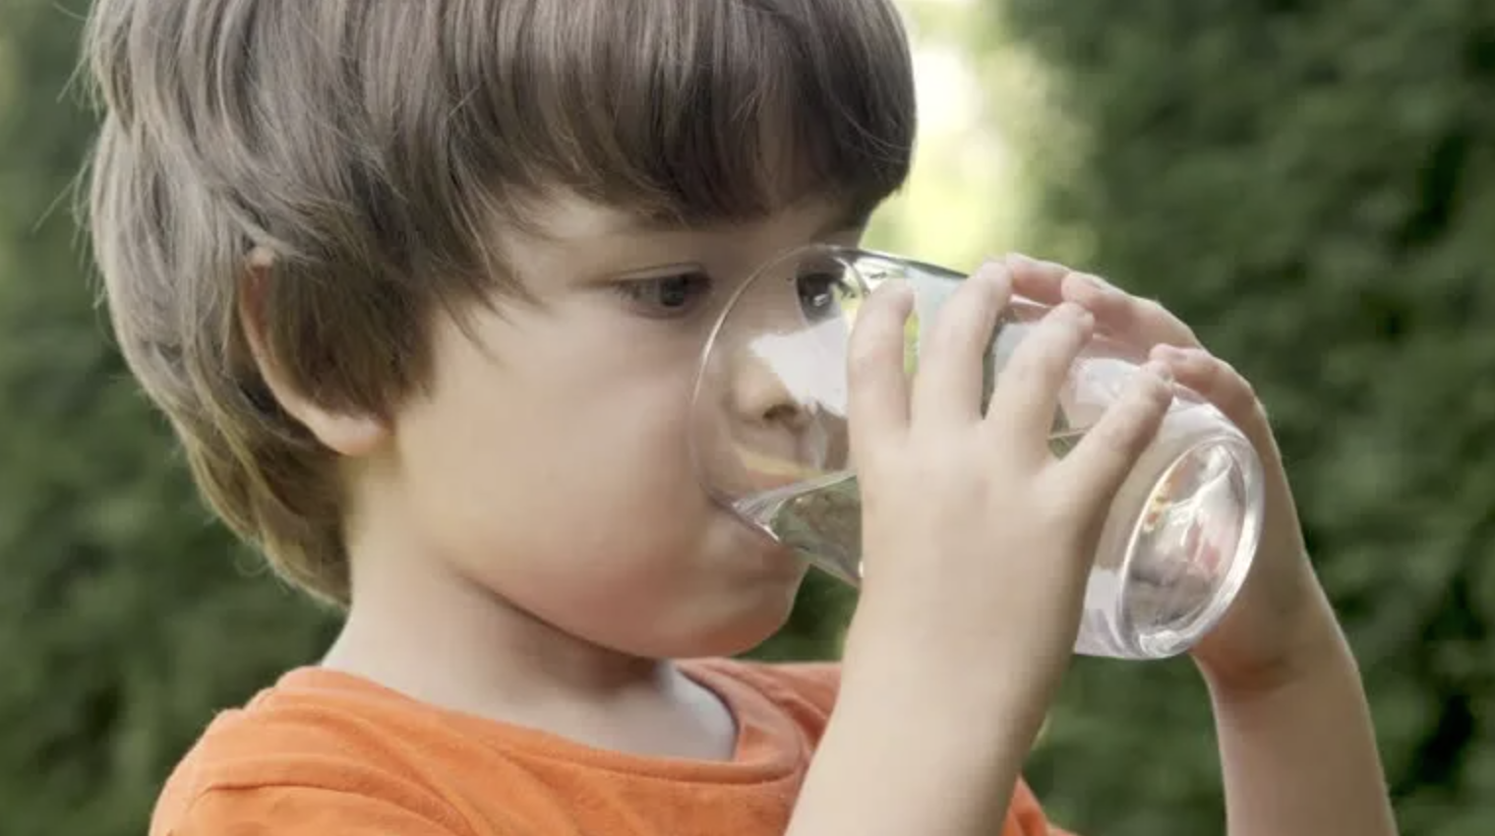
Преимущества приложения
Улучшение здоровья и самочувствия
Повышение продуктивности
Формирование полезной привычки
Легкость использования на iPhone

